Slide 1
Взаимное расположение прямых и плоскостей в пространстве
Две прямые
Две плоскости
Прямая и плоскость

Slide 2
Взаимное расположение прямых в пространстве
Имеют общую точку
лежат в одной плоскости
Не имеют общую точку
лежат в одной плоскости
не имеют общую точку
не лежат в одной плоскости
пересекаются
параллельны
скрещиваются
а
в
в
А
а
а
в

Slide 3
Дан куб ABCDA1B1C1D1
B1
C1
Укажите:
Рёбра, которые лежат на прямых, параллельных ребру АА1
Рёбра, которые лежат на прямых, пересекающих ребро АА1
Прямые, которые скрещиваются с прямой АА1
А1
D1
B
C
А
D

Slide 4
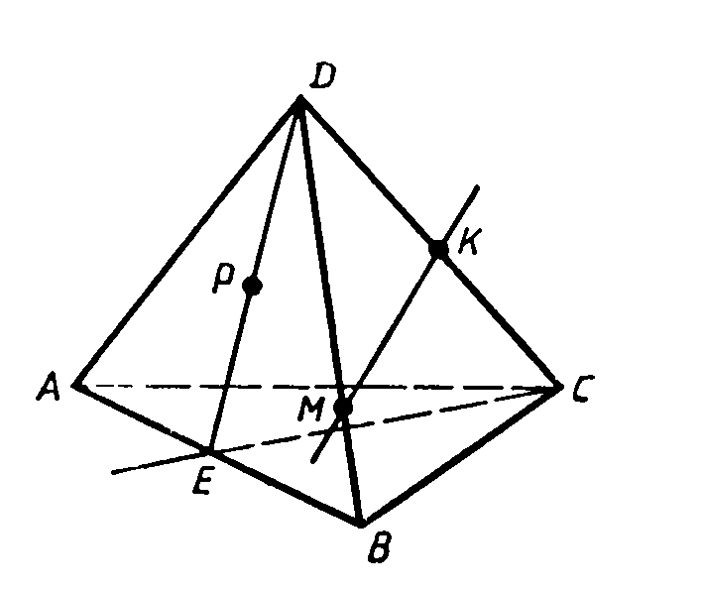
Дана пирамида ABCD Укажите:
1.плоскости, в которых лежат прямые РЕ, МК, DB, АВ, ЕС;
2.точки пересечения прямой DK с плоскостью ABC, прямой СЕ с плоскостью ADB;
3. точки, лежащие в плоскостях ADB и DBC;
4.прямые, по которым пересекаются плоскости ABC и DCB, ABD и CDA, PDC и ABC.

Slide 5
Взаимное расположение прямой и плоскости в пространстве
Имеют общую точку
Не имеют общих точек
имеют множество общих точек
Прямая пересекает плоскость
Прямая и плоскость параллельны
Прямая лежит в плоскости
а
а
А
α
а
α
α
а ‖ α
а∈ α

Slide 6
S
Дана пирамида ABCS
Укажите:
1.Прямые, которые лежат в плоскости BSC
2. Прямые, пересекающие плоскость АВС
А
С
Проверим:
О
К
1.SB,SC,BC,SK
2.SA, SB,SC, SK,SO
В

Slide 7
Взаимное расположение плоскостей в пространстве
Общие точки есть
Общих точек нет
плоскости пересекаются
плоскости параллельны
β
α
с
α
β
α ‖ β

